Slide 1
3
3
2
2
المراجعة
الدرس 4
الدرس 3
الدرس 2
الدرس 1

Slide 2






أيقونات توجيهية
توجيهات الأستاذ(ة)
تعيين تلميذ للإجابة
المرور بين الصفوف
عرض فيديو
المرور للشريحة الموالية بعد عرض الفيديو
العمل في ثنائيات

Slide 3
برمجة الأسبوع الثاني
(ة)خاص بالأستاذ
الدرس 2
الدرس 1
الدرس 1
إِنْشاءُ مُسْتَقيمَيْنِ مُتَعامِدَيْنِ
تَعَرُّفُ أَوْضاعِ الْمُسْتَقيماتِ (التَّوازي وَالتَّعامدُ)
اَلأَعدادُ مِن 0 إِلى 999 (مراجعة المستلزمات)
الدرس 4
الدرس 3
حَلُّ المَسائِل : وَضْعِياتُ الْمُقارَنَةِ (2)
قِياسُ الْأَطوالِ بِالْمِلِيمِترِ mm وَالسَّنتِيمِترِ cm
المراجعة
مُراجَعَةُ دُروسِ الأُسْبوعِ الثّاني

Slide 4
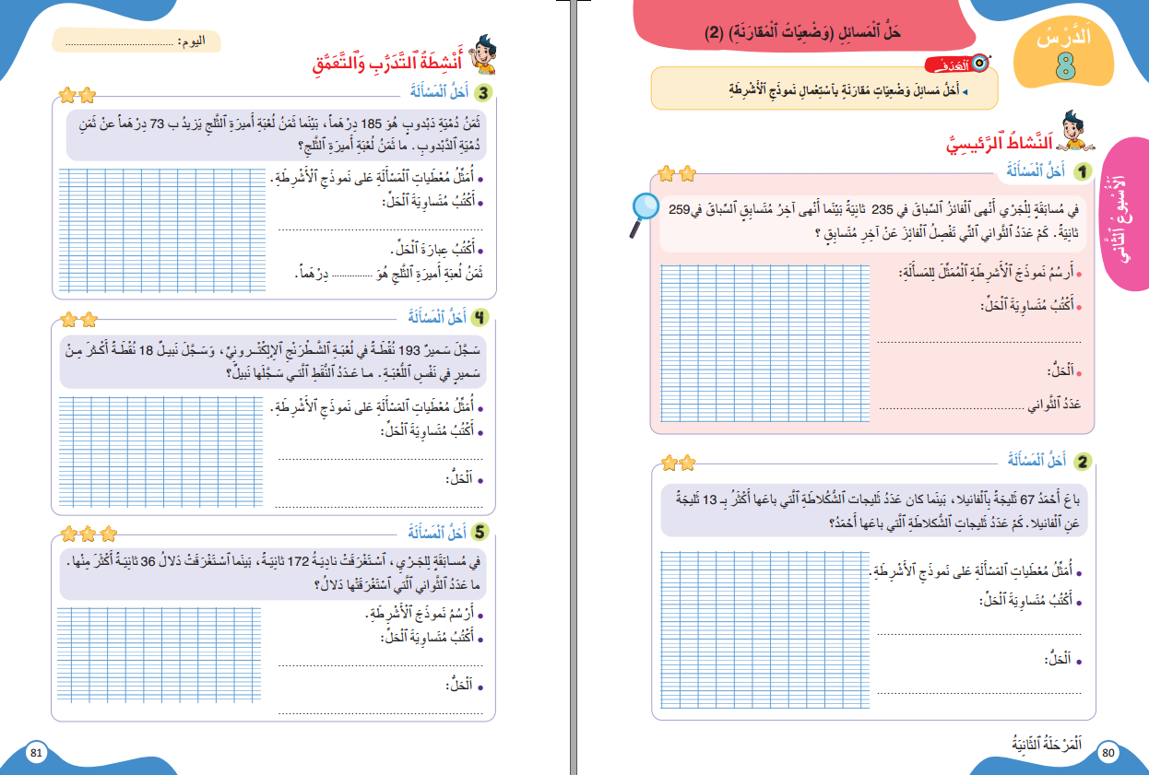
درس اليوم
(ة)خاص بالأستاذ
حَلُّ المَسائِل: وَضْعِياتُ الْمُقارَنَةِ (2)

Slide 5




(ة)خاص بالأستاذ
مراحل الدرس
افتتاح الدرس
7
1
30
ممارسة موجهة
2
ممارسة مستقلة
15
3
اختتام الدرس
4

Slide 6
(ة)خاص بالأستاذ
عند نهاية الدرس
على الأقل 80% من المتعلمين سيكونون قادرين على:
حَلِّ مَسَائِلِ الْمُقَارَنَةِ بِاسْتِعْمَالِ نَمُوذَجِ الأَشرِطَةِ

Slide 7




مرحباً سنتابع درسا جديدا مع مجد وندى

Slide 8

(ة)خاص بالأستاذ
افتتاح الدرس
1
تصحيح الواجب المنزلي
حساب ذهني

Slide 9
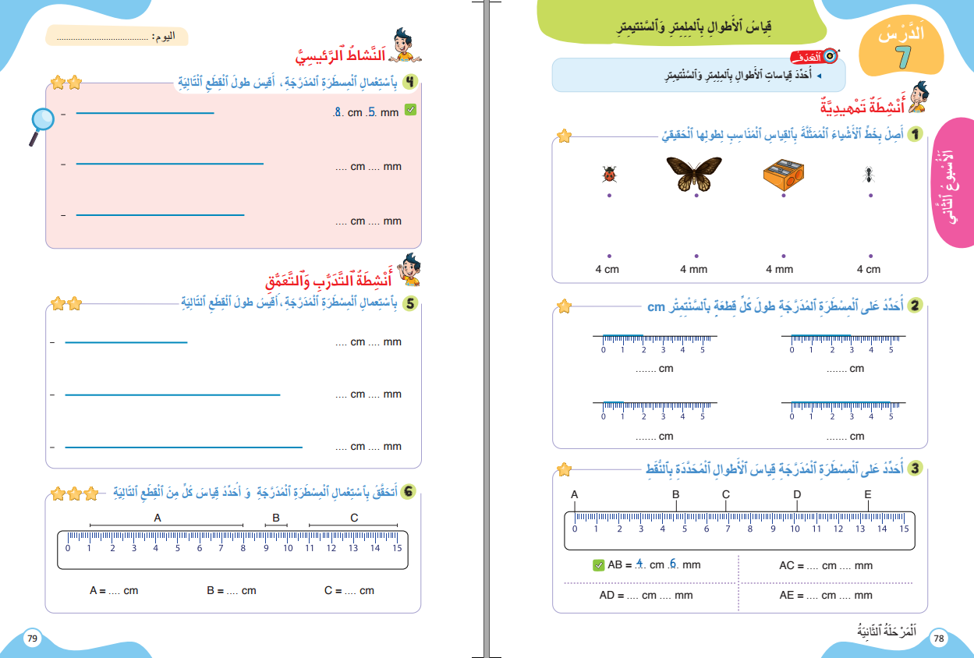
خذوا الكراسة، ص 43 – سنصحح تمارين الواجب المنزلي

Slide 10
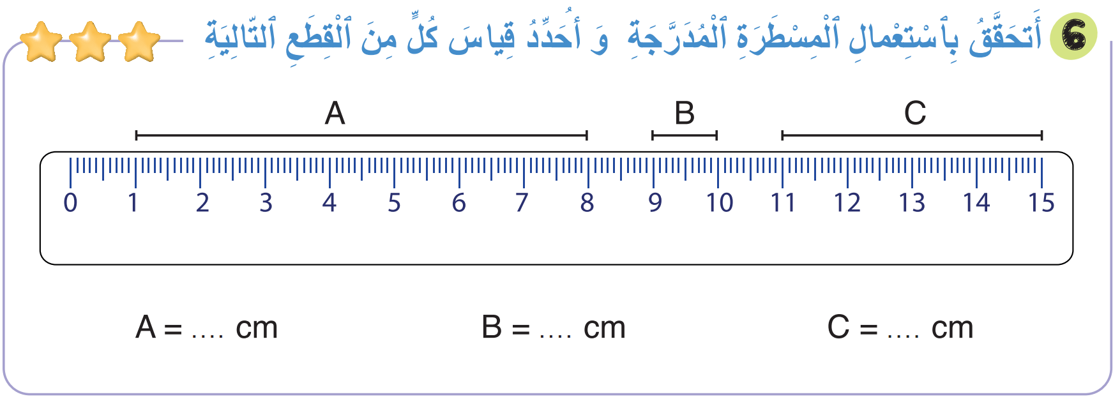
صححوا التمرين 6 بسرعة، لديكم دقيقة واحدة.

Slide 11
(ة)خاص بالأستاذ
افتتاح الدرس
1
تصحيح الواجب المنزلي
حساب ذهني

Slide 12


ننتقل إلى نشاط الحساب الذهني. خذوا كراسات الحساب الذهني

Slide 13

لديكم دقيقة واحدة لتحولوا هذه المتساويات إلى الطرح. دوّنوا النتيجة فقط في كراساتكم.
+3
+3
55 - 27 = 58 – 30
مِثالٌ :
28
اُكْتُبواْ في دَفاتِرِكُمْ:

Slide 14
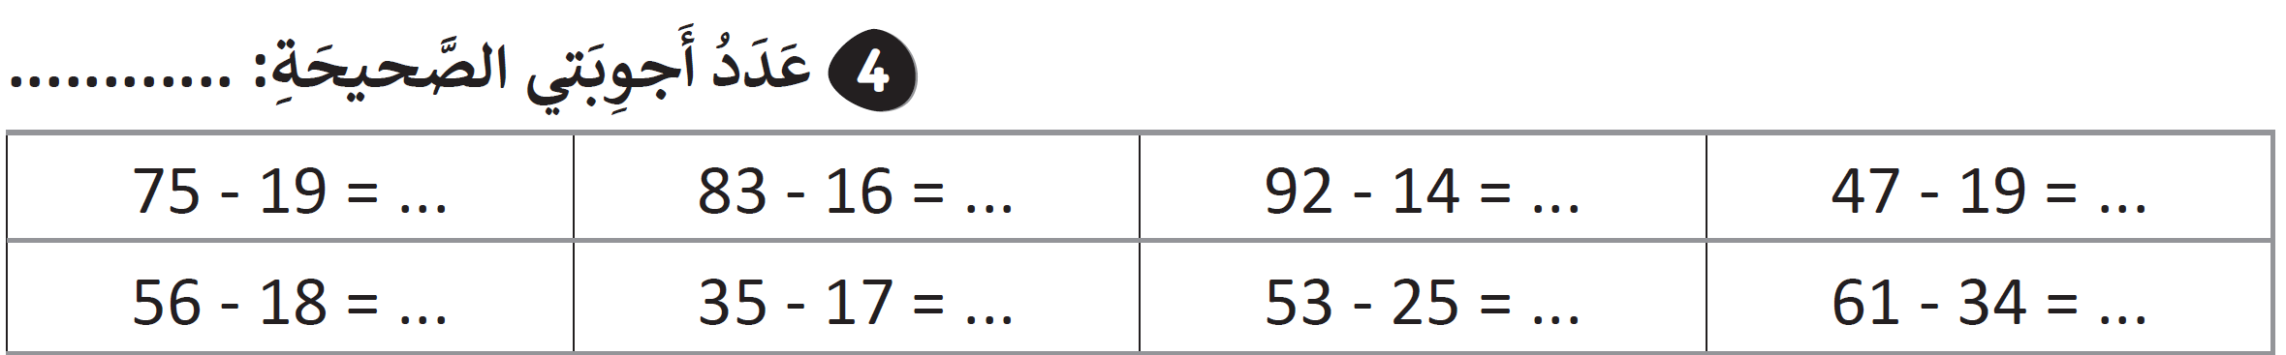
أنجزوا في دقيقة باستخدام التقنية التي تعلمناها

Slide 15
صححوا
56
67
78
28
38
18
28
27

Slide 16
(ة)خاص بالأستاذ
ممارسة موجهة
2
النشاط 1
النشاط 2
النشاط 3
10

Slide 17
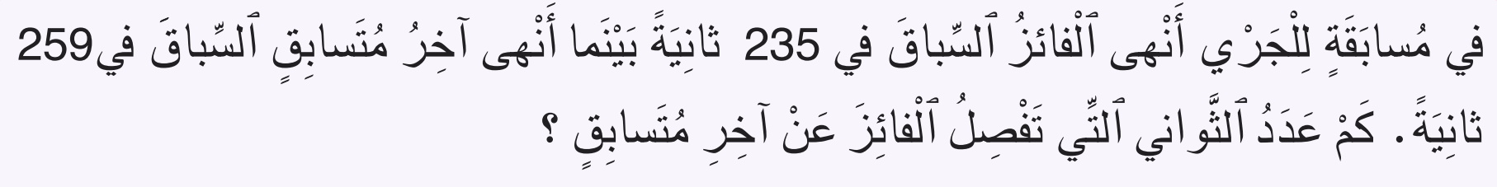
انتبهوا، سنحل، معاً، المسألة التالية، باستعمال نموذج الأشرطة، خُطْوَةً خطوة.

Slide 18
اقرأوا المسألة، ثم أغمضوا أعينكم وتخيلوا أحداثها.

Slide 19

خذوا الألواح

Slide 20

ماذا نفعل في الخطوة الأولى؟
أَكْتُبُ مُتَساويَةَ الْحَلّ
3
أُحَدِّدُ الْفَرْقَ بَيْنَ الْأَشرِْطَةِ
2
أُحَدِّدُ عَنَاصِرَ الْمُقَارَنَةِ
1

Slide 21
اكتبوا، على ألواحكم، عنصري المقارنة وارسموا شريطا أمام كل منهما بقيمته في المسالة.
أَكْتُبُ مُتَساويَةَ الْحَلّ
3
أُحَدِّدُ الْفَرْقَ بَيْنَ الْأَشرِْطَةِ
2
أُحَدِّدُ عَنَاصِرَ الْمُقَارَنَةِ
1

Slide 22
ارفعوا الألواح

Slide 23
من يقوم إلى السبورة ليكتب عنصري المقارنة ويرسم الشريطين؟
أَكْتُبُ مُتَساويَةَ الْحَلّ
3
أُحَدِّدُ الْفَرْقَ بَيْنَ الْأَشرِْطَةِ
2
أُحَدِّدُ عَنَاصِرَ الْمُقَارَنَةِ
1

Slide 24
صححوا، نكتب عنصري المقارنة كالتالي:
اَلْفائِزُ
235 ثانِيَةً
آخِرُ مُتَسابِق
259 ثانِيَةً

Slide 25
ماذا نفعل في الخطوة الثانية؟
أَكْتُبُ مُتَساويَةَ الْحَلّ
3
أُحَدِّدُ الْفَرْقَ بَيْنَ الْأَشرِْطَةِ
2
أُحَدِّدُ عَنَاصِرَ الْمُقَارَنَةِ
1
اَلْفائِزُ
235 ثانِيَةً
آخِرُ مُتَسابِق
259 ثانِيَةً

Slide 26
ارسموا، على ألواحكم، السهم الذي يمثل الفرق بين الشريطين.
أَكْتُبُ مُتَساويَةَ الْحَلّ
3
أُحَدِّدُ الْفَرْقَ بَيْنَ الْأَشرِْطَةِ
2
أُحَدِّدُ عَنَاصِرَ الْمُقَارَنَةِ
1
اَلْفائِزُ
235 ثانِيَةً
آخِرُ مُتَسابِق
259 ثانِيَةً

Slide 27
ارفعوا الألواح.

Slide 28

من يقوم إلى السبورة، ليشرح لنا كيف نرسم السهم الذي يمثل الفرق بين الشريطين؟
اَلْفائِزُ
235 ثانِيَةً
آخِرُ مُتَسابِق
259 ثانِيَةً

Slide 29
صححوا، نمثل الفرق كالتالي:
اَلْفائِزُ
235 ثانِيَةً
?
آخِرُ مُتَسابِق
259 ثانِيَةً

Slide 30

ماذا نفعل في الخطوة الثالثة؟
أَكْتُبُ مُتَساويَةَ الْحَلّ
3
أُحَدِّدُ الْفَرْقَ بَيْنَ الْأَشرِْطَةِ
2
أُحَدِّدُ عَنَاصِرَ الْمُقَارَنَةِ
1
اَلْفائِزُ
235 ثانِيَةً
?
آخِرُ مُتَسابِق
259 ثانِيَةً

Slide 31
على ألواحكم ، اكتبوا متساوية الحل، المناسبة لنموذج الأشرطة.
أَكْتُبُ مُتَساويَةَ الْحَلّ
3
أُحَدِّدُ الْفَرْقَ بَيْنَ الْأَشرِْطَةِ
2
أُحَدِّدُ عَنَاصِرَ الْمُقَارَنَةِ
1
اَلْفائِزُ
235 ثانِيَةً
?
آخِرُ مُتَسابِق
259 ثانِيَةً

Slide 32
ارفعوا الألواح.

Slide 33
من يقوم إلى السبورة، ليكتب المتساوية المناسبة لنموذج الأشرطة؟
اَلْفائِزُ
235 ثانِيَةً
?
آخِرُ مُتَسابِق
259 ثانِيَةً

Slide 34
صححوا، المتساوية المناسبة لنموذج الأشرطة هي: 259 – 235 = 24
اَلْفائِزُ
235 ثانِيَةً
?
آخِرُ مُتَسابِق
259 ثانِيَةً
259 – 235 = 24

Slide 35
اكتبوا، على ألواحكم، عبارة الحل المناسبة للمسألة.
أَكْتُبُ مُتَساويَةَ الْحَلّ
3
أُحَدِّدُ الْفَرْقَ بَيْنَ الْأَشرِْطَةِ
2
أُحَدِّدُ عَنَاصِرَ الْمُقَارَنَةِ
1
259 – 235 = 24

Slide 36
ارفعوا الألواح.

Slide 37
صححوا، عبارة الحل المناسبة للمسألة هي:
أَكْتُبُ مُتَساويَةَ الْحَلّ
3
أُحَدِّدُ الْفَرْقَ بَيْنَ الْأَشرِْطَةِ
2
أُحَدِّدُ عَنَاصِرَ الْمُقَارَنَةِ
1
عَدَدُ الثَّواني الَّتي تَفصِلُ الْفائِزَ عَنْ آخِرِ مُتَسابِقٍ هُوَ: 24 ثانِيَةً

Slide 38
(ة)خاص بالأستاذ
ممارسة موجهة
3
النشاط 1
النشاط 2
النشاط 3
10

Slide 39
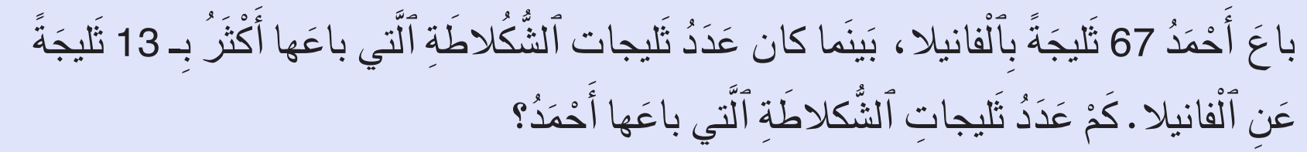
من يقوم إلى السبورة ليقرأ المسألة التالية؟

Slide 40
أغمضوا أعينكم ثم تخيلوا شريط أحداث المسألة.

Slide 41
حددوا على ألواحكم عناصر المقارنة. اكتبوهما عموديا.

Slide 42
ارفعوا الالواح

Slide 43
من يقوم إلى السبورة ليكتب عناصر المقارنة عموديا؟

Slide 44

صححوا.
الْفانيلاَّ
الشُّكُلاطَةِ

Slide 45
أتموا، على ألواحكم، رسم نموذج الأشرطة.
الْفانيلاَّ
الشُّكُلاطَةِ

Slide 46
ارفعوا الالواح

Slide 47
من يقوم إلى السبورة ليتم رسم نموذج الأشرطة؟
الْفانيلاَّ
الشُّكُلاطَةِ

Slide 48
من يقوم إلى السبورة ليتم رسم نموذج الأشرطة؟
الْفانيلاَّ
67
13
الشُّكُلاطَةِ
?

Slide 49
حددوا على ألواحكم متساوية حل المسألة:
الْفانيلاَّ
67
13
الشُّكُلاطَةِ
?

Slide 50
ارفعوا الالواح

Slide 51
من يقوم إلى السبورة ليشرح لنا كيف نكتب متساوية حل المسألة؟
الْفانيلاَّ
67
13
الشُّكُلاطَةِ
?

Slide 52
صححوا، متساوية حل المسألة هي: 67 + 13 = 80.
الْفانيلاَّ
67
13
الشُّكُلاطَةِ
?
67 + 13 = 80

Slide 53
(ة)خاص بالأستاذ
ممارسة موجهة
3
النشاط 1
النشاط 2
النشاط 3
10

Slide 54
الآن افتحوا كراساتكم على الصفحة 35.

Slide 55
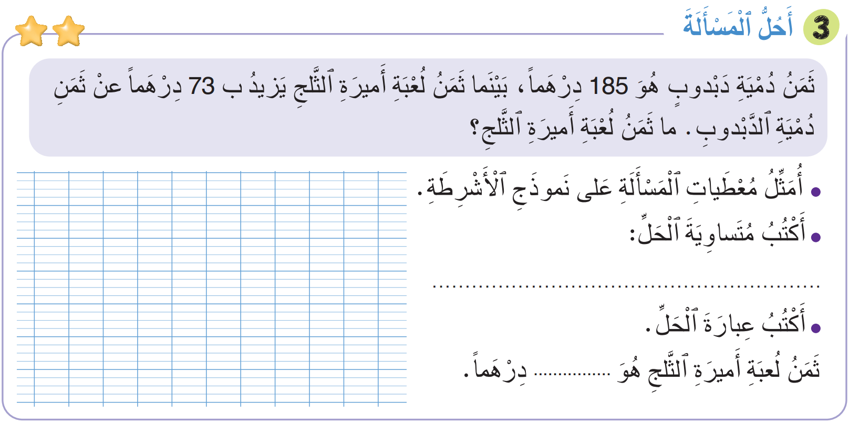
سنطبق نفس الخطوات في هذا النشاط؛ سأشرح التعليمة، انتظروا الانطلاقة.

Slide 56
لديكم 4 دقائق للإنجاز؛ سأمر بين الصفوف لمساعدتكم؛

Slide 57
الآن، ستشتغلون في ثنائيات.

Slide 58
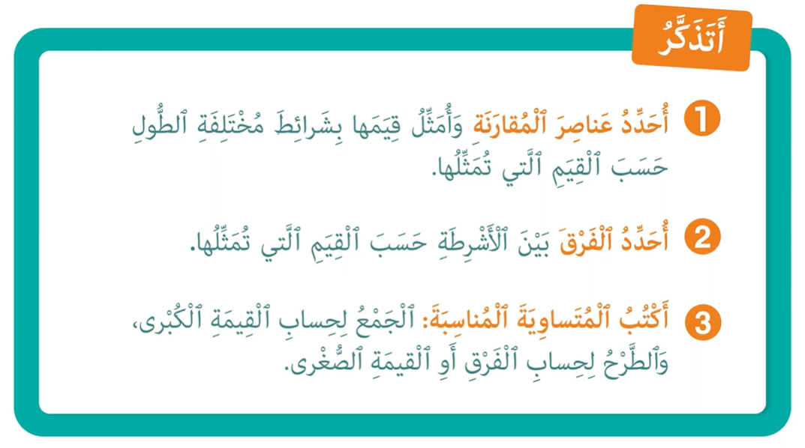
كل واحد يقارن إنجازه مع زميله. تأكدوا أنكم اتبعتم الخطوات بشكل سليم.

Slide 59
صححوا
أميرة الثلج
?
دبدوب
185
73
185 + 73 = 258
258

Slide 60
(ة)خاص بالأستاذ
ممارسة مستقلة
4
أنجز بمفردي
10

Slide 61
على الصفحة 45، أنجزوا النشاط رقم 5.
سأمر بين الصفوف لأتحقق من إنجازاتكم وأصحح كراساتكم.

Slide 62
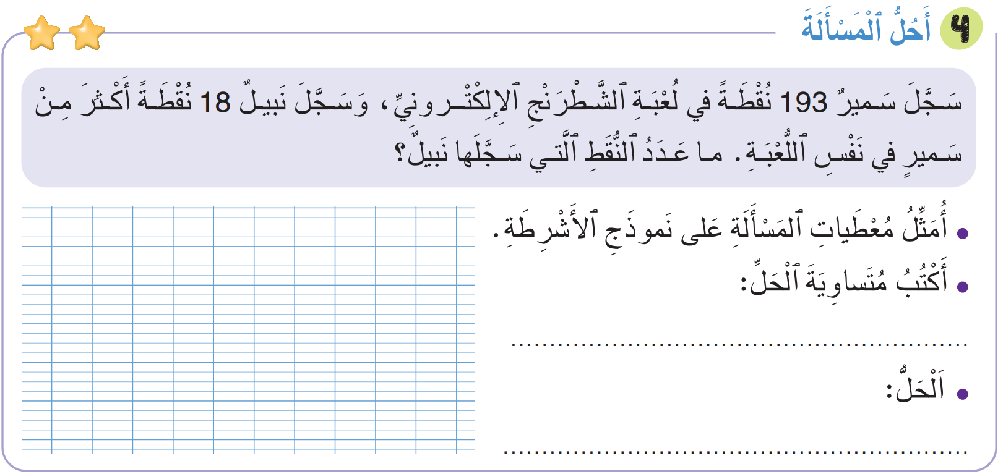
صححوا:
نبيل
?
سمير
193
18
193 + 18 = 211
عدد النقط التي سجلها نبيل هو 211

Slide 63
(ة)خاص بالأستاذ
اختتام الدرس
5
3

Slide 64
انتبهوا جيدا! في المنزل، ستنجزون كل الأنشطة المتبقية على الصفحتين: 44 وَ45.

Slide 65
إلى اللقاء. في الحصة القادمة، سنقوم بتصحيح التمارين المنجزة في المنزل.

Slide 66


(ة)خاص بالأستاذ
(ة)خاص بالأستاذ
بناء على إنجازات المتعلمين خلال الممارسة المستقلة

